Slide 1
Biostatistical Regulations and Concepts
Dr. Andreas Beust

Slide 2
ICH E9 – Statistical Principles For Clinical Trials
Limitations
Important contents
ICH E3 – Structure and Content of Clinical Study Reports

Slide 3
ICH E9 – What is it good for?
Does ICH E9 dictate my trial design?
Can I run trials without adhering to ICH E9?
Notes:
War von Edwin Starr (bekannt aus Rush Hour)

Slide 4

ICH E9 – What is it good for?
Guideline to assure data quality
Robust
Reproducible
Reliable
Bias
“[...] systematic tendency of any factors associated with the design, conduct, analysis and interpretation of the results of clinical trials to make the estimate of a treatment effect deviate from its true value.”
Notes:
Frage: Was verstehen Sie unter Bias?
Frage: Kennen Sie Möglichkeiten, um eine Verzerrung der Ergebnisse zu vermeiden?
- Randomisierung, Verblindung, Prozeduren zur Handhabung fehlender oder ggf. fehlerhafter Daten
Hinweis: Antwort zu 80% der Fragen wird „Um einen Bias zu vermeiden.“ sein.

Slide 5

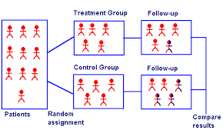
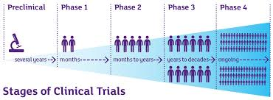
ICH E9 – Limitations
Notes:
Arzneimittel
Phase 3 Klinische Prüfungen
Randomisierte und kontrollierte klinische Studien
Bewertung der Wirksamkeit im Vordergrund

Slide 6
ICH E9 – Structure
Prior to active phase
During active phase
After active phase

Slide 7
ICH E9 – Prior to study
Planning
Study design
Study population
Endpoints
Sample size
Randomization
Handling of missing or false data
Definition of analysis sets

Slide 8
ICH E9 – Study design
Confirmatory
Robust evidence of efficacy
Pre-defined analyses
Deviations of initial concepts rare and have to be well argued
Exploratory
No need for statistical tests
Analysis may be guided by data
Flexible designs

Slide 9
ICH E9 – Study design
Notes:
Crossover design Probleme: Carryover Effekt → Krankheit sollte chronisch und stabil sein, washout Phase lang genug
Hinweis: Probleme mit Patienten, die ausscheiden.

Slide 10
ICH E9 – Study design
Dose finding trials
Adaptive designs
Group sequential design

Slide 11
ICH E9 – Study design
Ethical considerations regarding inclusion of placebo arm
Placebo vs. active control
Superiority vs. equivalence vs. non-inferiority
Notes:
Vergleichsarm (aktive Kontrolle oder Placebo) aus ethischer Sicht zu betrachten
Bei aktiver Kontrollgruppe sollten Bedingungen dem Überlegenheits-Trial entsprechen

Slide 12
ICH E9 – Study design
Control
Superiority (1)
Equivalence (2)
P2
Non-inferiority (3)
P3
-2.5
0
2
5
Mean value primary endpoint
Notes:
Äquivalenz und Nicht-Unterlegenheit sind nicht konservativ – schlecht geplante Studien tendieren eher zu einer Annahme der Gleichwertigkeit
Definition der Äquivalenzschranke sehr wichtig, Handhabung von fehlenden Daten ebenso
Frage: Nicht-signifikante Unterschiede = Äquivalenz?

Slide 13

ICH E9 – Study population
Defined by in- and exclusion criteria
Generalizability vs. homogeneity
Multi centre trials
Multiple countries
Confounders should be identified and accounted for
Estimation of treatment effect
Notes:
Störeinflüsse: Confounding variables

Slide 14
ICH E9 – Multi center trials
Same protocol for all study sites
Avoid over- and under-recruitment
Clearly define what is accounted for: Study sites with multiple PIs vs. multiple sites with the same PI
Conduct analysis/randomization by site
Notes:
Analyse pro Zentrum nur, wenn Effekt heterogen ist bezogen auf Zentren – sonst weniger Effektivität in der Analyse

Slide 15
ICH E9 – Endpoints
One primary endpoint
Related to clinical benefit
Commonly used
Precise
Well reasoned (protocol)
Consider multiple testing issues
Control type I error (FWER)
Notes:
Hier auch auf Korrelation zwischen mehreren primären Variablen hinweisen.
Frage: Wie lässt sich Multiplizität vermeiden? Hierarchisches Testen, geschlossene Testverfahren (Closed Testing Procedure)

Slide 16
ICH E9 – Endpoints
Alternatives
Composite variables
Rating based on scales
Surrogate variables
Categorical variables
Criteria for categorization
need to be pre-defined
Notes:
Surrogate Variables: Wenn ein Effekt nicht direkt gemessen werden kann, kann ein Ersatz gewählt werden wenn:
- plausibler biologischer Zusammenhang
- prognostische Wirkung nachgewiesen worden ist
- der Zusammenhang zwischen Behandlungseffekt und Surrogate durch klinische Studien belegt wurde

Slide 17
ICH E9 – Endpoints
Hierarchical testing to get more out of the data
Conditional power based sample-size recalculation
Notes:
Surrogate Variables: Wenn ein Effekt nicht direkt gemessen werden kann, kann ein Ersatz gewählt werden wenn:
- plausibler biologischer Zusammenhang
- prognostische Wirkung nachgewiesen worden ist
- der Zusammenhang zwischen Behandlungseffekt und Surrogate durch klinische Studien belegt wurde

Slide 18
ICH E9 – Endpoints
Specify primary analysis in protocol
Details for additional analyses can be provided in the Statistical Analysis Plan (SAP)
Number of secondary endpoints should be limited
Best split them to safety/exploratory endpoints
Safety is always important
Notes:
Art der Analyse beinhaltet auch Einbeziehen von weiteren Faktoren (Baseline, Confounders, …)
Vorteil von SAP erläutern

Slide 19

ICH E9 – Sample Size
Prerequisites
Primary endpoint, hypotheses, type I and type II error rate, handling of missing or false data
Specific tests to be used, assumptions
Expectation vs. clinically relevant difference
Notes:
Frage: Ein Kunde kommt mit der Synpose einer Studie zu euch und möchte, dass ihr eine Fallzahlberechnung durchführt. Welche Informationen benötigt ihr?
- Endpunkt, Fehler 1./2. Art, Mittelwert, SD, ggf. Äquivalenzschranke
- Quellen!
Bei einseitigen Tests sollte α/2 gewählt werden
Annahmen: Mittelwert, Varianz, Response Rate, Event Rate, Unterschiede, die gemessen werden sollen, …
Unterschiede der Behandlungen basiert auf Erwartungen oder minimal klinisch bedeutenden Unterschieden (welches größer ist).

Slide 20
ICH E9 – Sample size
Control power in case of deviations from the assumptions
For adaptive designs, the highest expected sample size can be provided
Sample size re-evaluation at an interim possible
Notes:
Teststärke = Power
Neuberechnung soll nicht ein Mittel gegen umfassende Vorbereitung sein

Slide 21
ICH E9 – Randomization
Random treatment allocation
Equal distribution of prognostic factors between groups
Block randomization frequently used
Stratification to be considered
Notes:
Frage: Was ist der Vorteil von Blockrandomisierung? – Konstante Verhältnisse zwischen den Gruppen in allen Phasen der Studie
Hinweis: Stratifizierungsparameter sollten limitiert sein, da sonst Ungleichgewicht

Slide 22
ICH E9 – Blinding
Single vs. double blinded
Blinding of test results
If not possible:
Patients to be enrolled prior to randomization
Unblinding only in case of emergencies (or at trial end)
Notes:
Frage: Warum ist es wichtig, dass die Patienten in einer nicht-verblindeten Studie vor der Randomisierung eingeschlossen werden?

Slide 23
ICH E9 – Data handling
Methods for handling data should be prespecified
Missing data (imputations)
Transformation of data
Handling of outliers
Can be adjusted after blinded data review
Notes:
Last Observation Carried Forward, Multiple Imputation
Transformation von Daten: z.B. Change from Baseline, AUC

Slide 24
ICH E9 – Analysis Sets
Rules for assignment to analysis sets to be prespecified
Intention-to-Treat
All randomized subjects to be evaluated
Full Analysis Set (FAS)
Conservative
Notes:
Frage: Warum muss dies im Vorfeld spezifiziert werden?

Slide 25
ICH E9 – Analysis Sets
Exclusion from FAS
Violation of eligibility criteria
Determined prior to randomization or measured objectively
All subjects to be treated equally
No post-randomization values available
All data should be considered for evaluation
Notes:
Hier Verweis auf Imputationsmethoden

Slide 26
ICH E9 – Analysis Sets
Per Protocol Set (PPS)
Optimistic (most of the time)
Requires minimal exposure
Measurement of primary endpoint
No major protocol deviations
FAS + PPS for confirmatory trials
FAS may not be ideal for equivalence or non-inferiority trials
Notes:
PPS entsprechend für explorative (+Äquivalenz-)Studien möglich
Unterschied FAS und PPS sollte analysiert und diskutiert werden

Slide 27
ICH E9 – Analysis Sets
Safety Evaluation Set (SES)
Assessment of safety
All treated subjects
Notes:
Analyse der Sicherheit und Verträglichkeit immer studienübergreifend zu betrachten

Slide 28
ICH E9 – Structure
Prior to active phase
During active phase
After active phase

Slide 29
ICH E9 – Ongoing trials
Data acquisition
Interim analysis
Adjusting in- and exclusion criteria
Adjusting sample size
Changes that were not planned prospectively have to be explained thoroughly, including their impact on the analysis and study bias

Slide 30
ICH E9 – Data Acquisition
Standard Operating Procedures (SOPs)
Validated software
Monitoring
Notes:
Einwerfen von Centralized Statistical Monitoring

Slide 31
ICH E9 – Interim Analysis
Control type I error
Maintain study blind
Independent Data Monitoring Committee (IDMC)
Rules for early termination should be predefined
Stopping the trial in case of changes to the benefit-risk-assessment is always possible
Notes:
Zusammensetzung IDMC beschreiben (Ärzt, Statistiker, …)
IDMC arbeitet basiert auf Charta, mit vorgeschriebenen Prozessen und teilt nur Ergebnisse mit.
Frage: Wie kann man noch die Interim Analyse durchführen, wenn nicht verblindet? – Semi-entblindet, Pseudo-verblindet, unverblindet

Slide 32
ICH E9 – Structure
Prior to active phase
During active phase
After active phase

Slide 33
ICH E9 – Data Review
Blinded data review
Allocation of subjects to analysis sets
Identification and handling of outliers
Update of statistical models
Notes:
Frage: - Warum sollte der Review veblindet durchgeführt werden?

Slide 34
ICH E9 – Safety
Never sufficient power to test for safety or tolerability
Notes:
Frage: Warum hat man nie genug Power? – Weil dies mit der Auftrittswahrscheinlichkeit von AEs zusammen hängt. Je seltener desto weniger Power.

Slide 35
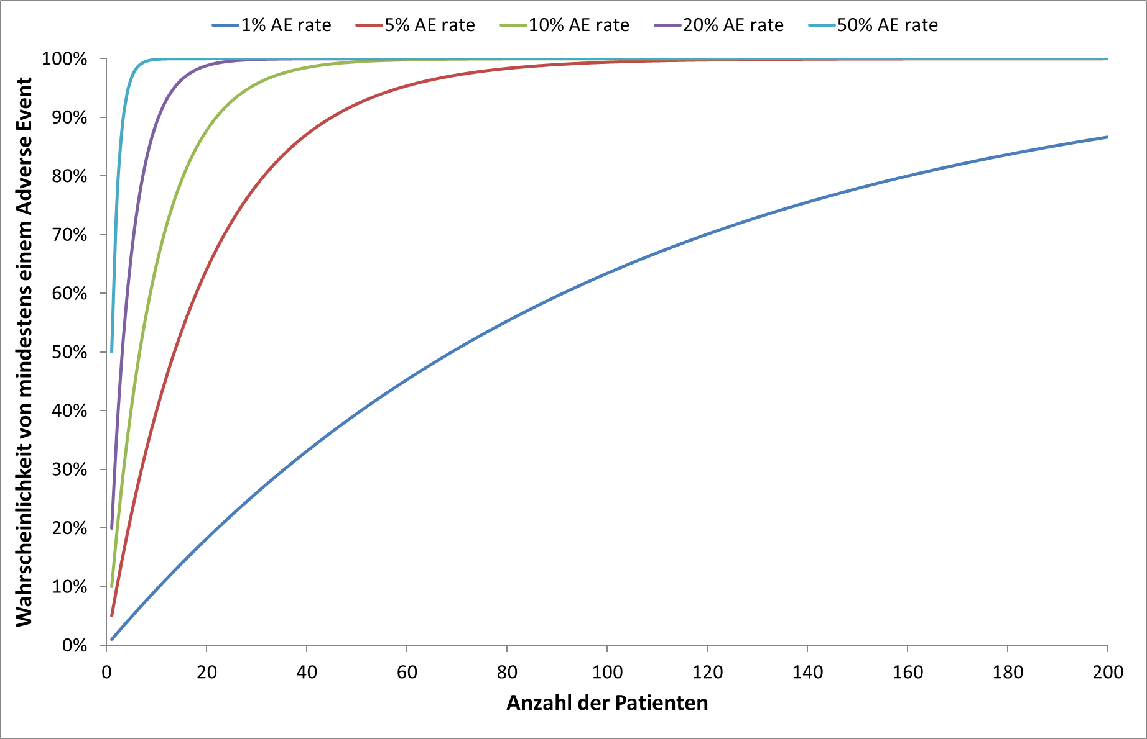
ICH E9 – Safety

Slide 36
ICH E9 – Safety
Never sufficient power to test for safety or tolerability
Comparability between studies important
Adverse events should be coded in a unified manner
Notes:
Frage: Warum hat man nie genug Power? – Weil dies mit der Auftrittswahrscheinlichkeit von AEs zusammen hängt. Je seltener desto weniger Power.

Slide 37
ICH E9 – Safety
All adverse events need to be evaluated
Analysis of subgroups is possible
Absolute and relative frequencies to be provided
Analysis of treatment emergent adverse events advisable in case of high number of background AEs
Notes:
Treatment-emergent: Verschlechterung gegenüber Stand vor Behandlung oder erstes Auftreten nach Behandlung

Slide 38
ICH E9 – Safety
Descriptive summary of results to be provided
Descriptive p-values / confidence intervals can be provided
To highlight specific parameters
Especially useful for laboratory parameters

Slide 39
ICH E9 – Efficacy
Analysis frequently repeated for different subgroups
Analysis sets
Stratification
In- or excluding outliers
Observed differences should be discussed in the CSR
Notes:
Nur wenn Unterschiede klar beschrieben und analysiert worden sind, können saubere und verlässliche Schlüsse über die Robustheit der Daten gezogen werden.

Slide 40
ICH E9 – Efficacy
All subjects should be accounted for in the CSR
Any changes made to the envisaged analysis after knowledge of the data should clearly be identified in the report
Details can be found in ICH E3
Annex III – VII contains examples
Notes:
Alle Versuchspersonen - Auch die, die nicht analysiert wurden

Slide 41
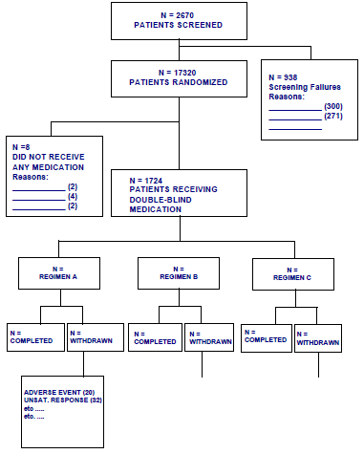
ICH E3 – Highlights
Disposition figures to be provided
Should highlight conduct of study
Patients per visit to be highlighted

Slide 42
ICH E3 – Highlights
Protocol deviations
Allocation of subjects to analysis sets
Compliance with intake of study medication / treatment schedule
Listings of study data to be provided

Slide 43
ICH E3 – Highlights
Evaluation of AEs
Analysis overall
Analysis by severity, intensity, outcome and relationship to the study medication
Also tabulate duration and time to onset or worsening

